Slide 1
Sumário:
Busca informada
Busca gulosa pela melhor escolha
Busca A*

Slide 2
Objectivos
Adquirir a noção de busca informada
Descrever alguns algoritmos de busca informada: busca gulosa pela melhor escolha, busca A*

Slide 3
Estratégia de busca não informada (cega)
Estratégias de busca não informada (ou busca cega – blind search) usam apenas a informação disponível na definição do problema.
Apenas geram sucessores e verificam se o estado objetivo foi atingido
são ineficientes na maioria dos casos:
No caso de um espaço de estados grande a busca pode ser impraticável por demorar muito para encontrar a solução
Limitações de memória necessária podem limitar a profundidade em que se realiza a busca

Slide 4
Busca informada (heurística)
Utiliza conhecimento específico sobre o problema para guiar o processo de busca, para além da informação contida na definição do problema
Permite:
Encontrar soluções mais rápido
Encontrar soluções mesmo na presença de limitações de tempo
Geralmente encontram melhores soluções

Slide 5
Busca pela melhor escolha (best first search) (I)
Abordagem geral ao problema da busca informada
Constitui uma variante dos algoritmos de busca em árvore ou em grafos
Os nós são seleccionados para expansão com base numa
função de avaliação, f(n)
Expande o nó correspondente ao menor valor da função de avaliação
Dependendo da função de avaliação, a estratégia de busca muda

Slide 6
Busca pela melhor escolha (best first search) (II)
Elemento chave
Utilização de uma função heurística, h(n)
h(n) € custo estimado do caminho mais barato desde um nó até ao objectivo
h(n) >= 0, se n não é um nó objectivo
h(n) = 0, se n é um nó objectivo
h(n) = ∞, se é impossível atingir o objectivo a partir de n
São específicas para cada problema

Slide 7
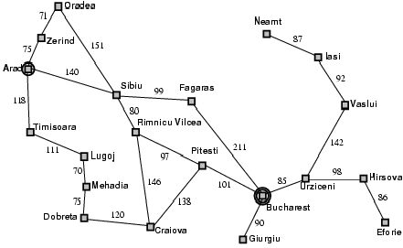
Busca pela melhor escolha (best first search) (III)
Exemplo
– No mapa da Roménia se pode estimar o custo do percurso mais barato através da distância em linha recta entre Arad e Bucareste (h_{DLR})

Slide 8
Busca pela melhor escolha (best first search) (IV)
Implementação
Ordenar nós na fronteira em ordem decrescente de acordo com a função de avaliação
Se utiliza para a fronteira uma lista ordenada de acordo aos valores da função de avaliação

Slide 9
Busca pela melhor escolha (best first search) (V)
Existem vários métodos incluídos nesta categoria:
Busca gulosa pela melhor escolha (greedy best first search)
Busca A*

Slide 10
Busca gulosa pela melhor escolha
Expande o nó que parece mais próximo ao objetivo de acordo com a função heurística
Ao avaliar os nós utiliza somente a função heurística
– f(n) = h(n)
Exemplo
Ir de Arad a Bucareste, usando como heurística a distância em linha recta
h(n) = h_{DLR}

Slide 11
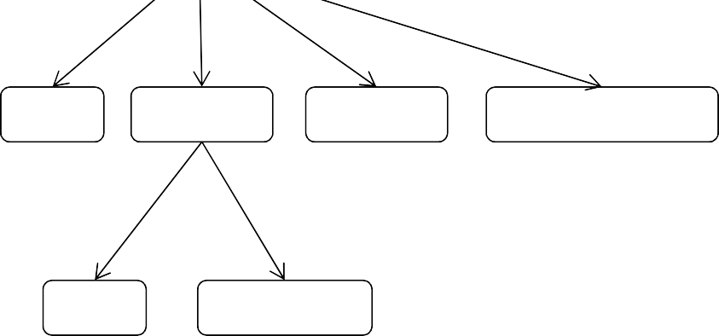
Busca gulosa pela melhor escolha: exemplo
Arad
366
Arad | 366 | Mehadia | 241
Bucharest | 0 | Neamt | 234
Craiova | 160 | Oradea | 380
Drobeta | 242 | Pitesti | 100
Eforie | 161 | Rimnicu Vilcea | 193
Fagaras | 176 | Sibiu | 253
Giurgiu | 77 | Timisoara | 329
Iasi | 226 | Vaslui | 199
Lugoj | 244 | Zerind | 374
Hirsova | 151 | Urziceni | 80
Sibiu
253
Timissoara
329
Zerind
374
Arad
366
Fagaras
176
Oradea
380
Rimnicu Vilcea
193
Sibiu
263
Bucharest
0

Slide 12
Busca gulosa pela melhor escolha: análise (I)
Completa?
Não
Pode tentar desenvolver um caminho infinito
Pode ficar presa em ciclos se não forem detectadas expansões de estados repetidos, ex., Iasi € Neamt € Iasi €  Neamt
Óptima?
Não
Segue o melhor passo considerando somente o estado actual
Pode haver um caminho melhor seguindo algumas opções piores em alguns pontos da árvore de busca

Slide 13
Busca gulosa pela melhor escolha: análise (II)
Complexidade temporal
Exponencial, O(b^{m}), no pior caso
m -> profundidade máxima do espaço de estados
Complexidade espacial
Exponencial, O(b^{m})
Mantém todos os nós na memória
Uma boa função heurística pode levar a uma redução substancial

Slide 14
Busca A* (I)
Tenta minimizar o custo total da solução combinando:
Busca Gulosa: económica, porém não é completa nem óptima
Busca de Custo Uniforme: ineficiente, porém completa e óptima
Função de avaliação: f(n) = g(n) + h(n)
g(n): custo do caminho desde o nó inicial até ao n-ésimo nó
h(n): custo estimado desde o nó n até ao objectivo
f(n): custo estimado da solução mais barata através do nó n

Slide 15
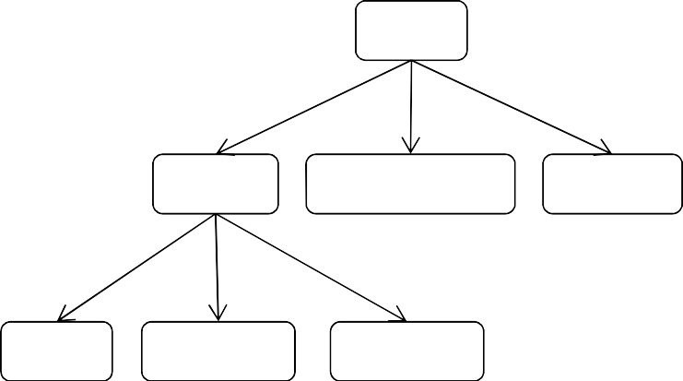
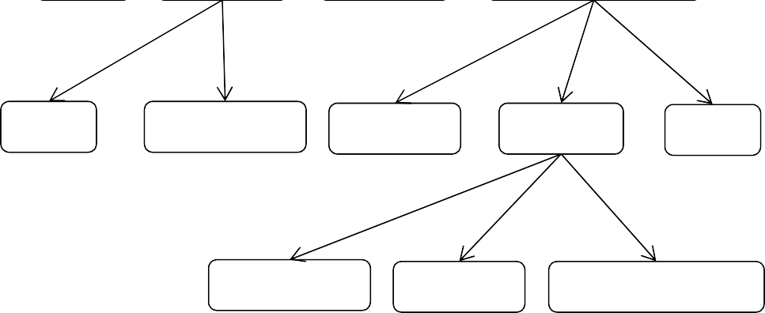
Busca A* (II)
Arad
0+366=366
Arad | 366 | Mehadia | 241
Bucharest | 0 | Neamt | 234
Craiova | 160 | Oradea | 380
Drobeta | 242 | Pitesti | 100
Eforie | 161 | Rimnicu Vilcea | 193
Fagaras | 176 | Sibiu | 253
Giurgiu | 77 | Timisoara | 329
Iasi | 226 | Vaslui | 199
Lugoj | 244 | Zerind | 374
Hirsova | 151 | Urziceni | 80
Sibiu Timissoara
140+253=393 118+329=447
Zerind
75+374=449
Arad Fagaras Oradea
280+366=646239+176=415 291+380=671
Rimnicu Vilcea
220+193=413
Sibiu
Bucharest
450+0=450
Craiova Pitesti Sibiu
366+160=526 317+100=417300+253=553
338+253=591
Bucharest
418+0=418
Craiova
455+160=615
Rimnicu Vilcea
414+193=607

Slide 16
Heurística admissível
Uma heurística h(n) é admissível se para qualquer nó n, h(n) ≤ h*(n), onde h*(n) é o custo verdadeiro de alcançar o estado objectivo a partir de n
Nunca sobrestima o custo de alcançar o objectivo (é optimista)
Exemplo: h_{DLR}(n) (distância em linha recta nunca é maior que distância pela estrada)
_{A}*
Se h(n) é admissível, usando o algoritmo
BuscaEmArvore é óptimo

Slide 17
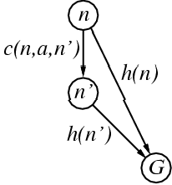
Heurística consistente (I)
Uma heurística é consistente (ou monotónica) se para cada nó n, cada sucessor n' de n gerado por qualquer acção a, o custo estimado de alcançar o objectivo a partir de n não é maior que a soma do custo do passo de alcançar n' a partir de n mais o custo estimado de alcançar o objectivo a partir de n'
h(n) ≤ c(n,a,n') + h(n')

Slide 18
Heurística consistente (II)
Se h(n) é consistente, os valores de f(n) ao longo de qualquer trajectória são não decrescentes
Se h(n) é consistente, A* usando o algoritmo
BuscaEmGrafo é óptimo

Slide 19
Busca A*: análise (I)
Completa?
Sim
Óptima?
Sim
Óptimamente eficiente
Nenhum outro algoritmo de busca óptimo garante expandir menos nós que A*

Slide 20
Busca A*: análise (II)
Complexidade temporal
Exponencial, O(b^{m}), no pior caso
m -> profundidade máxima do espaço de estados
Complexidade espacial
Exponencial, O(b^{m})
Mantém todos os nós na memória
Uma boa função heurística pode levar a uma redução substancial

Slide 21
Busca A*: variantes
Principal problema -> memória
Algumas variantes recentes permitem ultrapassar o problema do espaço de memória, sem sacrificar o carácter óptimo nem a completitude, a custo de um ligeiro incremento no tempo de execução
A* com aprofundamento progressivo (IDA*)
Busca pela melhor escolha recursiva (RBFS)
A* com memória limitada (MA*)
A* com memória limitada simplificado (SMA*)

Slide 22
Bibliografia
Russell & Norvig, pg. 94 – 105
Costa & Simões, pg. 97 - 108
Palma Méndez & Marín Morales, pg. 339 – 353, 362 – 366

